Slide 1
Perkembangan IPTEK pada era Globalisasi
Revolusi teknologi terus mengalami perkembangan dan perubahan sejak :
Warga mesopotamia beralih dari masyarakat meramu menjadi bertani
Revolusi industri di mulai di Inggris pada abad ke XVII lalu menyebar ke berbagai negara di seluruh dunia.
Dikatakan revolusioner karena perubahan-perubahan itu mengubah cara dan gaya hidup manusia dalam segala dimensinya.

Slide 2
Perkembangan Revolusi Teknologi pada era Globalisasi
Teknologi Ruang Angkasa
Teknologi Persenjataan
Teknologi Transportasi
Teknologi informasi dan komunikasi

Slide 3
Perkembangan Teknologi Luar Angkasa
Masa perang dingin
Pasca perang dunia II hingga sekitar tahun 1990-an, negara-negara dunia terbagi dalam dua blok, yakni blok barat dan blok timur. Pembagian tersebut berdasarkan ideologi yakni liberalism (kapitalisme) dan komunis (sosialis)
Liberalis (Kapitalis) Blok Barat di pimpin Amerika Serikat
Komunis (sosialis) Blok Timur Di pimpin Uni Soviet
Tergabung dalam NATO yang didirikan tahun 1949. tiga negara NATO merupakan anggota tetap yang di DK PBB yakni, AS, prancis dan Inggris
Tergabung dalam Pakta Warsawa yang di bentuk tahun 1955 daerah-daerah yang mendapat pengaruh antara lain. Bulgaria, Cekoslovakia, Jerman Timur, Hungaria, Polandia, Rumania dan Albania. (Asia : Mongolia, Kuba Vietnam dan Korea Utara

Slide 4
Perkembangan Teknologi Luar Angkasa
Masa Perang Dingin
Uni Soviet
Amerika Serikat
Peluncuran Sputnik tahun 1957
April 1961 berhasil mengirim manusi pertama ke luar angkasa bernama YURi Alekseyivisch dengan mengendarai Kapsul Vostok I berhasil mengitasi orbit bumi selama beberapa jam
Februari 1966, meluncurkan Luna II dan berhasil mendarat di permukaan bulan.
Segera di susul oleh AS bulan januari 1958 meluncurkan satelit Explorer 1.
Mei 1961 mengirimkan Alan B Shepard yang berada dalam Kapsul Mercury 7.
1966 berhasil mendaratkan wahana ruang angkasanya di bulan.
1967, wahana ruang angkasa yang di kirim ke bulan berhasil merekam gambar pertama di permukaan bulan

Slide 5
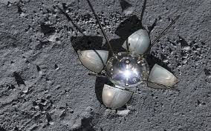
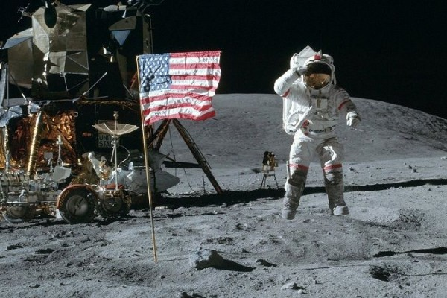
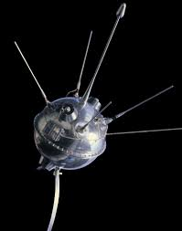
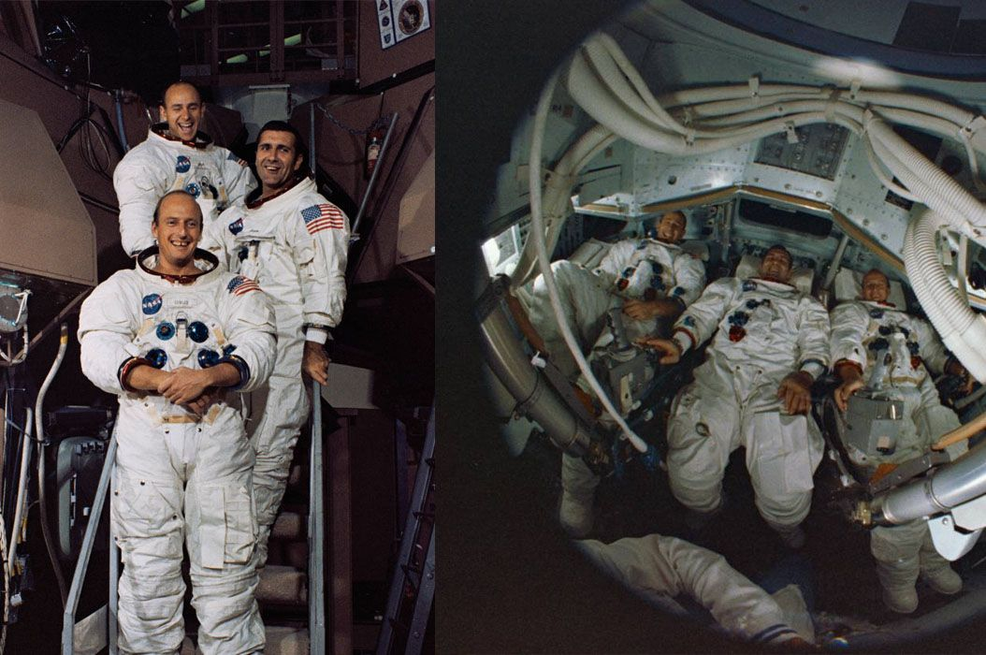
Perkembangan Teknologi Luar Angkasa
Uni Soviet
Amerika Serikat

Slide 6
Perkembangan Teknologi Luar Angkasa
Masa Perang Dingin
Tahun 1970-an, badan ruang angkasa Amerika (NASA) mulai mengembangkan pesawat ulang alik. Dasar pengembangan ini adalah misi ulang alik bebiaya lebih murah karena hampir seluruh komponennya dapat di gunakan kembali untuk misi-misi selanjutnya.
Uni Soviet
Amerika Serikat
Buran
Columbia (Juni 1981)
Challenger (1986)
Atlantis
Endeavour
Enterprise (Belum Pernah di luncurkan)

Slide 7
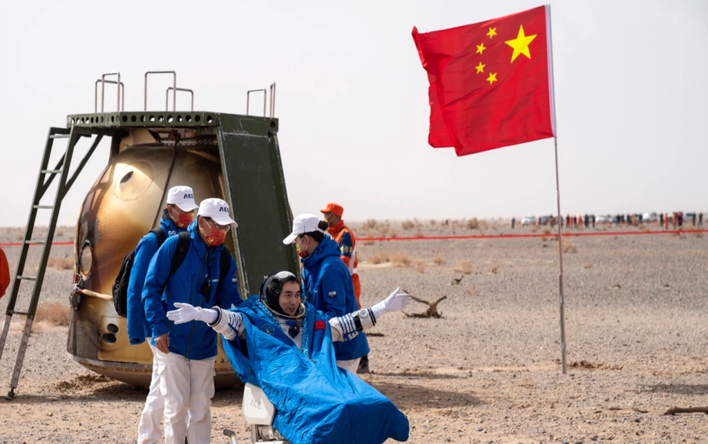
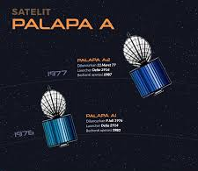
Perkembangan Teknologi Luar Angkasa
15 oktober 2003, Tiongkok berhasil mencatat sejarah sebagai negara ketiga setelah amerika Serikat dan Uni Soviet mengirimkan manusia ke luar angkasa. Kalpsul Shenzhou yang di luncurkan di atas roket Long March F2 dari Landasan pusat antariksa Tiongkok yang terletak di Jiauquan membawa serta Yang Liwei Sebagai Astronot Asia yang pertama.
Indonesia tercatat sebagai sebagai negara ketiga sesuda Amerika Serikat dan kanada yang menggunakan satelit domestiknya sendiri yang di beri nama Pala A1 dan di luncurkan di bulan Juli 1976. kemudian menyusul sateli Palapa B2 yang berhasil di luncurkan pada 19 Juni 1983. indonesia merupakan negara ke2 di Asia setelah Jepang yang berhasil meluncurkan satelitnya sendiri.

Slide 8
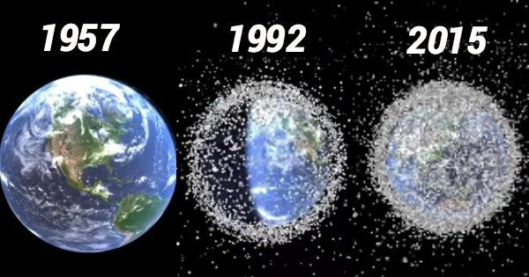
Dampak Perkembangan Teknologi Luar Angkasa
Positif
Kemajuan teknologi informasi dan komunikasi
Kemajuan ilmu pengetahuan
Kemajuan teknologi penginderaan jauh
Negatif
Sampah Luar Angkasa

Slide 9
Perkembangan Teknologi Persenjataan
Selama perang dunia II, Seluruh Lanskap militeristik berubah ketika Amerika Serikat melaksanakan proyek Manhattan.
Proyek Manhattan merupakan proyek riset yang di kembangkan oleh Amerika Serikat dan Britania Raya ( Inggris) Antara 1942-1946
Proyek ini bertujuan membangun pesawat terbang. Persenjataan konvensional, Pengembangan Bom Atom, Transformasi teknologi dan pengembangan alat-alat perang

Slide 10
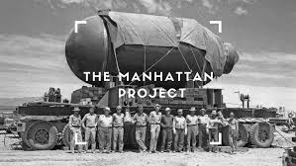
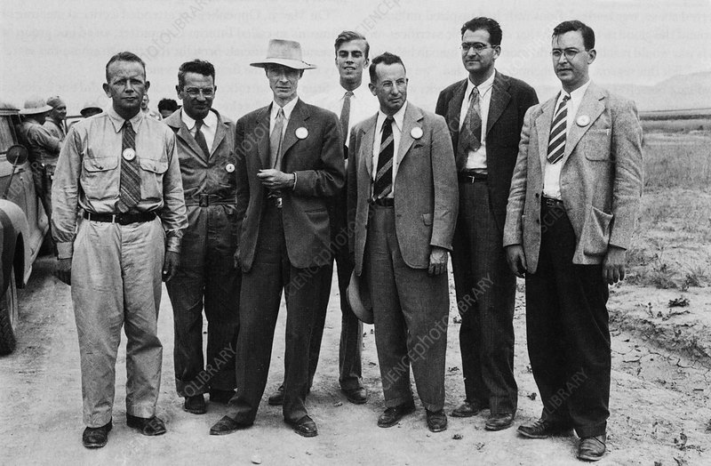
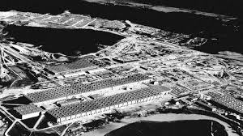
Perkembangan Teknologi Persenjataan
Proyek ini di pimpin oleh fisikawan Amerika Serikat
Julius Robert oppenheimer
Enrico fermi
Bermarkas di Oak Ridge, Tennessee, Amerika Serikat.
Sejumlah aahli yang terlibat di antaranya : Ahli peroketan, yang menciptakan roket-roket yang di gunakan Hitler dalam perang dunia II
Robert Goddara (AS)
Konstantin Tsiokovsky (Rusia)
Wenher Von Braun (Jerman)
Pengemabngan Helicopter perang
Igor Sikorsky

Slide 11
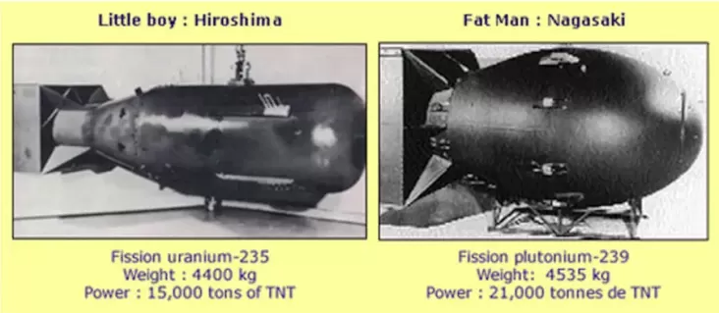
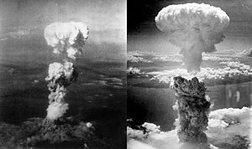
Perkembangan Teknologi Persenjataan
Proyek manhattan AS kemudian membangun dan Menguji Bom Atom pertama. Bom ini di buat pertama kali oleh AS pada 16 Juli 1945 di Alamogrodo, New Mexico. Bom ato itu kemudian di gunakan untuk me luluhlantakan Kota Hiroshima pada 6 Agustus dan kota Nagasaki 9 Agustus 1945.

Slide 12
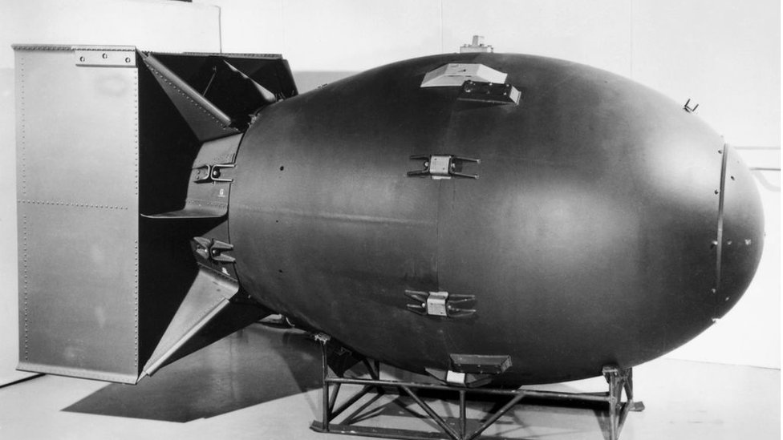
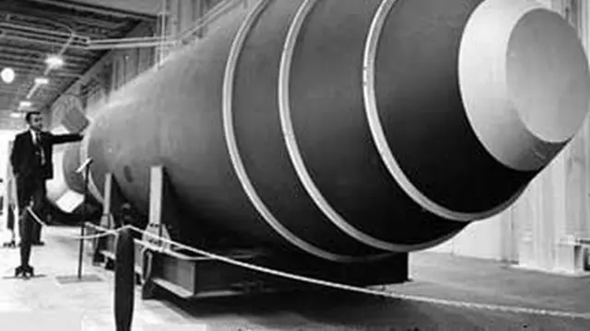
Perkembangan Teknologi Persenjataan
Masa Perang Dingin
Amerika Serikat dan Uni Soviet berkompetisi untuk mengembangkan beragam senjata yang canggih dan mematikan.
Amerika Serikat Uni Soviet
Menciptakan Bom Hidrogen
Mengembangkan dan Menciptakan Bom Hidrogen pada tahun 1953

Slide 13
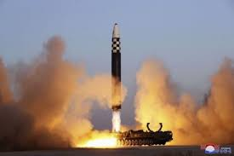
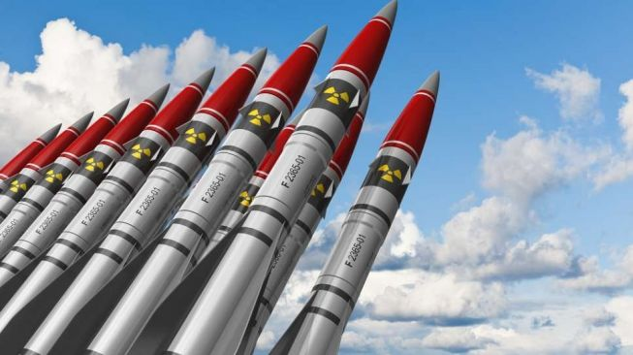
Perkembangan Teknologi Persenjataan
Sejak 1967, negara-negara yang mengembangkan nuklir secara intens adalah
Amerika Serikat
Inggris
Prancis
Rusia
Republik Rakyat Cina
Dan negara bekas Uni Soviet seperti ukraina, Belarusia, dan Kazakhstan.
Negara-negara yang semula tidak memiliki nuklir lalu melakukan pengembangan nuklir, diantaranya :
India
Pakistan
israel

Slide 15
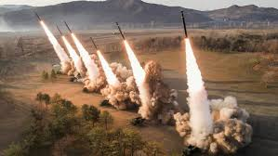
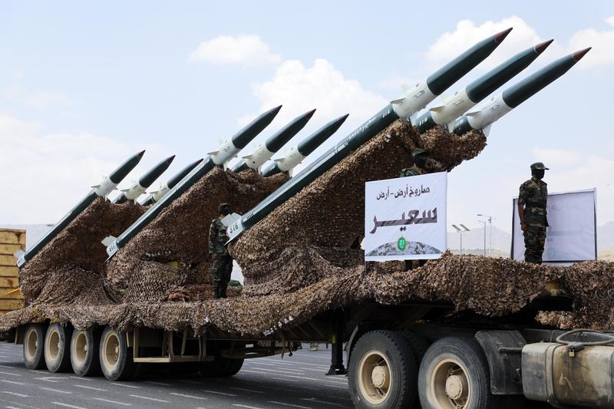
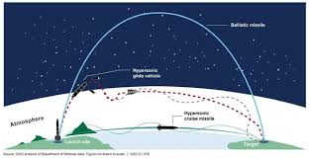
Perkembangan Teknologi Persenjataan
Rudal balistik

Slide 16
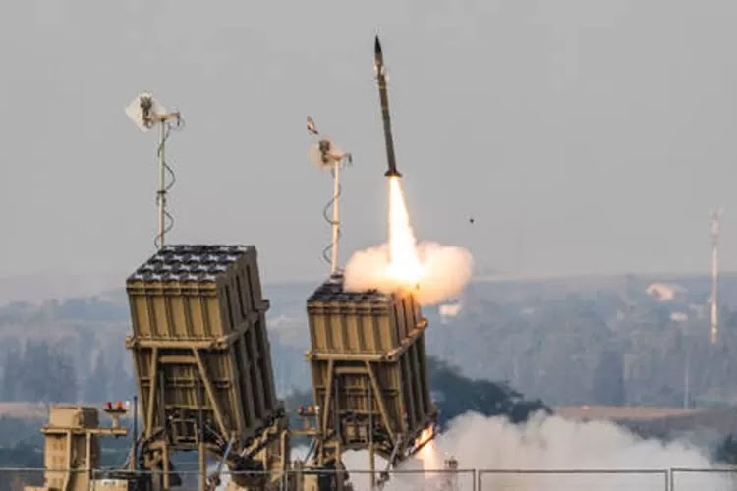
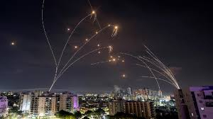
Perkembangan Teknologi Persenjataan
Dengan perkembangan seperti ini, banyak negara maju kemudian mulai mengembangkan cara menangkal serangan rudal balistik dengan menggunakan sistem penyergapan terhadap serangan rudal satelit masih berada tinggi di angkasa.
Sistem anti rudal yang lebih Visioner pernah di populerkan oleh presiden AS Ronal Reagan pada tahun 1983 yang di kenal dengan strategi “perang bintang”

Slide 17
Perkembangan Teknologi Persenjataan
Masa Modern/Digital
Ancaman tidak selalu bersifat fisik, ancaman pun dapat hadir melalui dunia maya. Oleh karena itu senjata yang di kembangkan pun semakin bervariasi, Contoh :
Virus Komputer
Laser
Dron atau pesawat nirawak
Robotia
Senjata biologi

Slide 18
Virus Komputer
Contohya adalah stuxnet yang di ciptakan untuk melumpuhkan pengayaan uranium Iran. Muncul pertama kali pada 3 november 2005, stuxnet disebut sebagai senjata digital, karena stuxnet menggunakan kode digital untuk merusak sesuatu secara fisik dalam dunia nyata. Stuxnet bertujuan untuk menggagalkan atau memperlambat proses pengayaan uranium Iran.

Slide 19
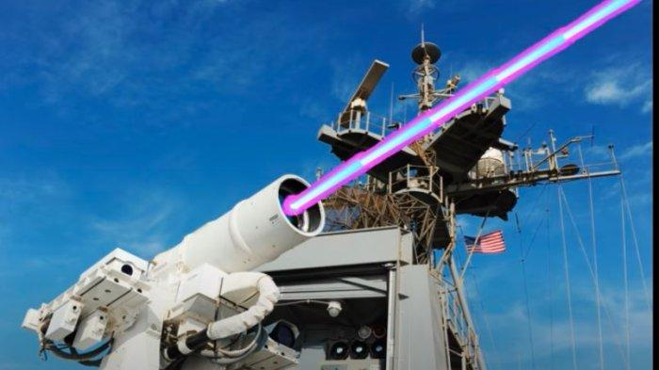
Laser
Light amplification bt stimulated emision of radiation di ciptakan tahun 1960 oleh fisikawan Ameriksa Theodore H. Maiman. Sekarang banyak menghiasi kehidupan sehari-hari kita, di bidang medis laser menggantikan pisau bedah dalam beberapa jenis operasi. Di supermarket untuk membaca barcode.

Slide 20
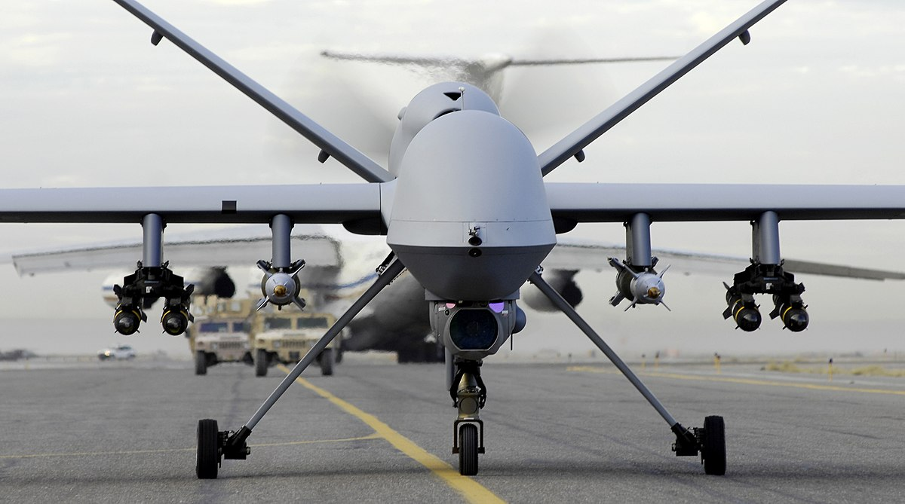
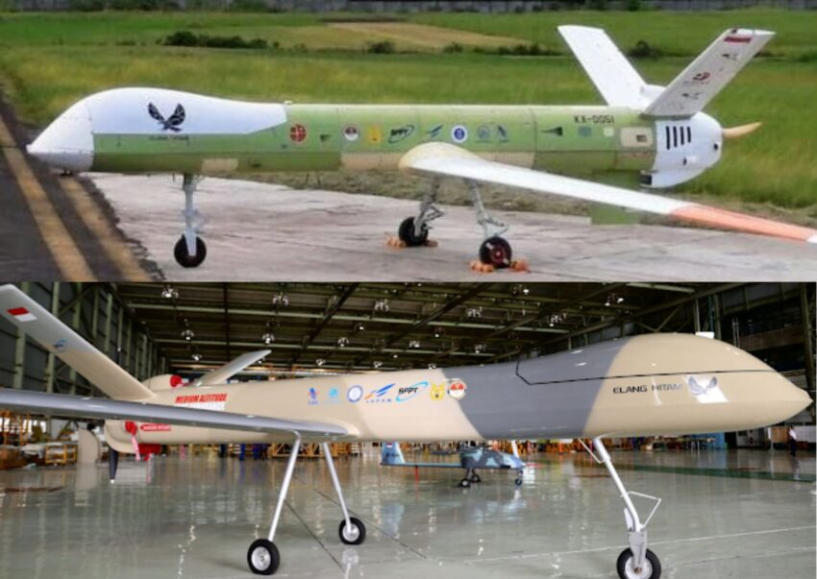
Drone
Pesawat nirawak atau yang lebih di kenal dengan sebutan Drone.
Predator ini merupakan sebuah mesin yang sangat kompleks. Terhubung dengan pusat komando yang menampilkan seorang prajurit yang mengoperasikan pesawat terbang melalui Joystick sembari memanfaatkan beberapa satelit dan orbit bumi untuk melakukan serangan presisi terkoodinasi .
Drone predator terbang sejauh 5000 kaki, menembaki musuh yang berjarak sejauh 1 Mil, sekaligus menghancurkan targetnya dalam 4 detik.

Slide 21
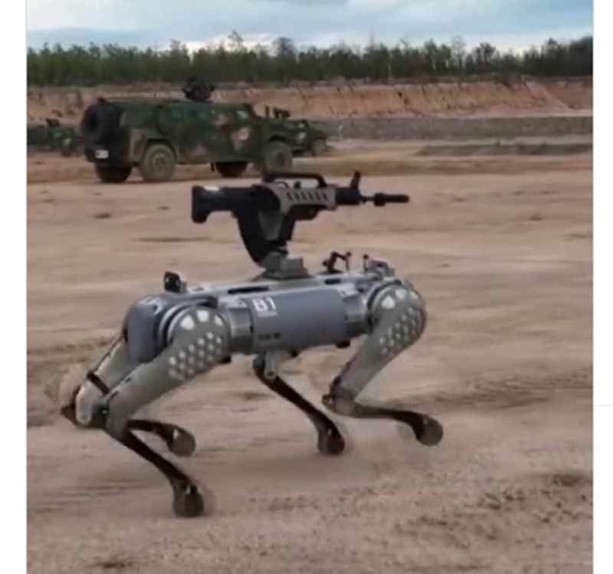
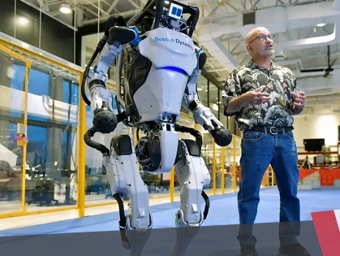
Robotika
Tidak seperti senjata nuklir yang menentukan bagaimana berperang. Kemajuan teknologi robotik akan menentukan siapa dan seperti apa perang di masa depan.
DARPA (Defense Advanced Reasearch Project Agency) Institusi paling penting di Amerika Serikat yang berkaitan dengan kontinuitas militerisasi, bersama Lockheed Martin merekayasa prajurit manusia dengan bantuan dari perusahaan Robotik.

Slide 22
Senjata Biologi
Senjata biologi adalah senjata yang menggunakan patogen (Bakteri, Virus atau organisme penghasil penyakit lainnya) sebagai alat membunh, melukai atau melumpuhkan musuh. Dalam kenyataannya, senjata biologi tidak hanya menyerang manusia, tetapi juga binatang dan tanaman.

Slide 23
Usaha Menyelesaikan Perang Dingin
Di lakukan perundingan antara AS dan US melalui Strategic Arms Talks (SALT) atau perundingan pembetasan persenjataan strategi dan strategic Arms Reduction Treaty (START) atau perundingan pengurangan persenjataan strategi.

Slide 24
Perundingan SALT secara umum bertujuan untuk :
Memperkecil kemungkinan terjadinya perang nuklir.
Apa bila perang tidak di hindarkan, di harapkan akibatnya tidak terlalu menghancurkan.
Menghemat biaya pertahanan.
Mencegah terjadinya perlombaan senjata strategis.

Slide 25
Bentuk persetujuan yang di capai dalam dalam perjanjian tersebut :
Perjanjian Nonpoliferasi Nuklir (Nonpoliferation Treaty). Perjanjian ini terjadi pada 1968 yang di ikuti oleh negara Inggris, AS, dan US. Ketiga negara tersebut menyepakati bahwa mereka tdk akan menjual senjata nuklir atau memberikan informasi kepada negara-begara non nuklir.
Perundingan pembatasan persenjataan strategi (Strategic Arms Talks/SALT 1) di tandatangani oleh Richard Nixon, Presiden AS dan Leonid Breshnev, Sekjen Partai Komunis US Pada 26 Mei 1972. hasilnya menyepakati untuk :
Pembatasan terhadap sistem pertahan anti peluru kendali (Anti-Balistic Missiel /ABM)
Pembatasan senjata-senjata ofensif Strategis
Perundingan pengurangan persenjataan strategi (strategic Arms Reduction Treaty /START) di lakukan oleh AS dan US pada 1982. perundingan ini menyepakati bahwa kedua negara adidaya akan memusnahkan persenjataan nuklir yang dapat mencapai sasaran menegah.

Slide 26
Dampak Perkembangan Teknologi Persenjataan
Positif
Meningkatkan keamanan
Memperkecil resiko korban jiwa
Negatif
Pencemaran lingkungan
Muncul aksi teror dan invasi ke negara lain

Slide 27
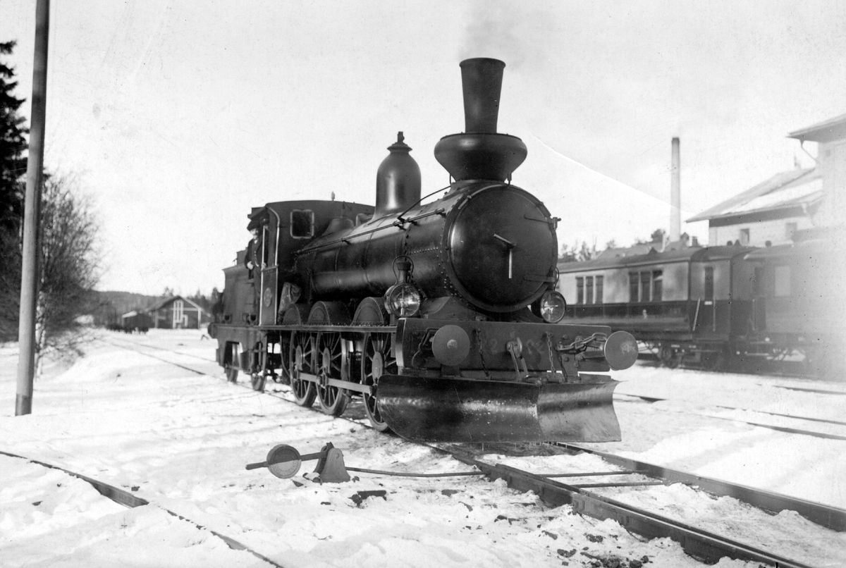
Transportasi Darat
1829, Robert Stephenson, insinyur Inggris mengembangkan Rocket yang di anggap sebagai pioner lokomotif modern.
1898, Rudolf diesel, memperkenalkan mesin diesel, dan sukses diaplikasikan dalam jasa di angkutan barang dan penumpang di Amerika Serikat tahun 1940-an.
Perkembangan transportasi darat mempengaruhi perkembangan teknologi konstruksi jalan.
Antara tahun 1803-1815, muncul 2 tokoh yang merancang konstruksi jalan yaitu :
Thomas Telford
John Mc Adam
Keduanya berkebangsaan Skotlandia.

Slide 28
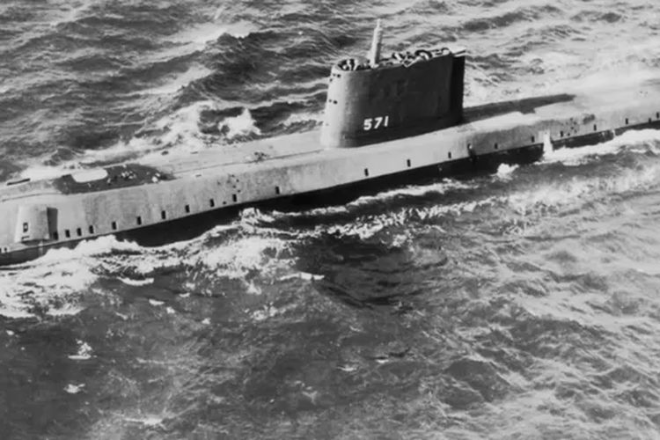
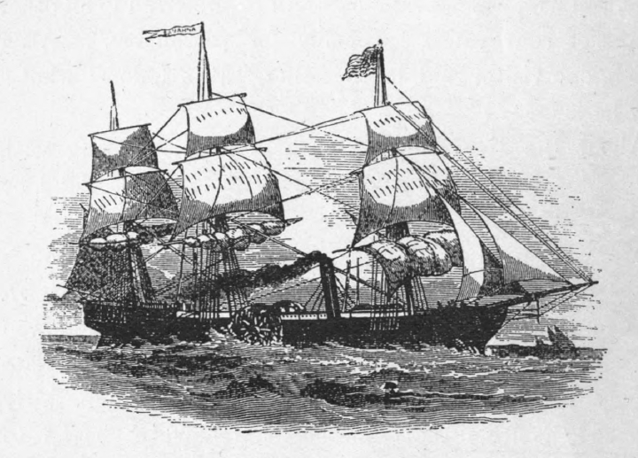
Transportasi Air
Perkembangan revolusioner dalam teknologi perkapalan adalah penggunaan tenaga nuklir.
USS Nautilus, 1954 kapal selam bertenaga nuklir pertama.
NS Savannah, kapal dagang pertama yang menggunakan tenaga uap dan melintasi samudra atlantik
Memasuki abad ke XX, kapal uap mulai berkembang menjadi kapal mesin menggunakan bahan solar. Kapal ber motor sudah termasuk kapal zaman modern, seperti feri cepat dan kapal pesiar.

Slide 29
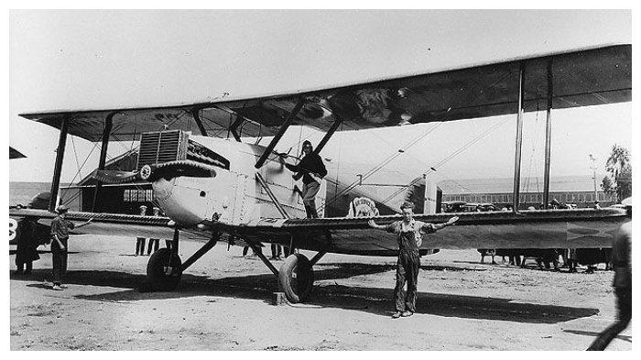
Transportasi udara
Lompatan besar dalam dunia penerbangan terjadi pada tahun 1903 ketika 2 bersaudara Orville dan Wilbur wright dari Amerika Serikat melakukan penerbanganpertamanya dengan pesawat udara bersayap 2 bertenaga mesin Wright flayer.
1909, Luis Bleriot melakukan penerbangan perintis melewati selat Inggris
1909, glen curtiss dari AS berhasil pada penerbangan pertama dengan pesawat model – D Pusher
1930 an, pesawat penumpang pemula mulai dikembangkan.

Slide 30
Dampak Perkembangan Teknologi Transportasi
Positif
Meningkatkan mobilitas manusia
Meningkatkan kesejahteraan manusia
Mempersingkat perjalanan
Negatif
Masalah kemacetan di kota-kota
Meningkatkan angka kecelakaan
Pencemaran udara akibat polusi kendaraan

Slide 31
Teknologi Informasi
Teknologi informasi adalah hasil dari rekayasa manusia terhadap proses penyampaian informasi dari bagian pengirim ke penerima sehingga penerima informasi tersebut akan lebih cepat, lebih luas sebarnnya dan lebih lama penyimpanannya.
Contoh: televisi, transistor, teknologi nirkabel, satelit komunikasi, komputer dan internet.

Slide 32
SEKIAN DAN TERIMAKASIH

